Slide 1

Муниципальное дошкольное образовательное автономное учреждение "Детский сад №12 "Журавушка" комбинированного вида" г. Орска
"Настольная игра - "ходилка" -
детская игровая практика"
Дидактическая игра "Тропинка здоровья"
авторский коллектив ГКН "Звездочки" д/с №12 "Журавушка":
учитель - логопед 1 кв. категории Зайцева Е.П,
воспитатель 1 кв. категории Коробкова Т.А.
воспитатель 1 кв. категории Абзалилова Д.Р.

Slide 2
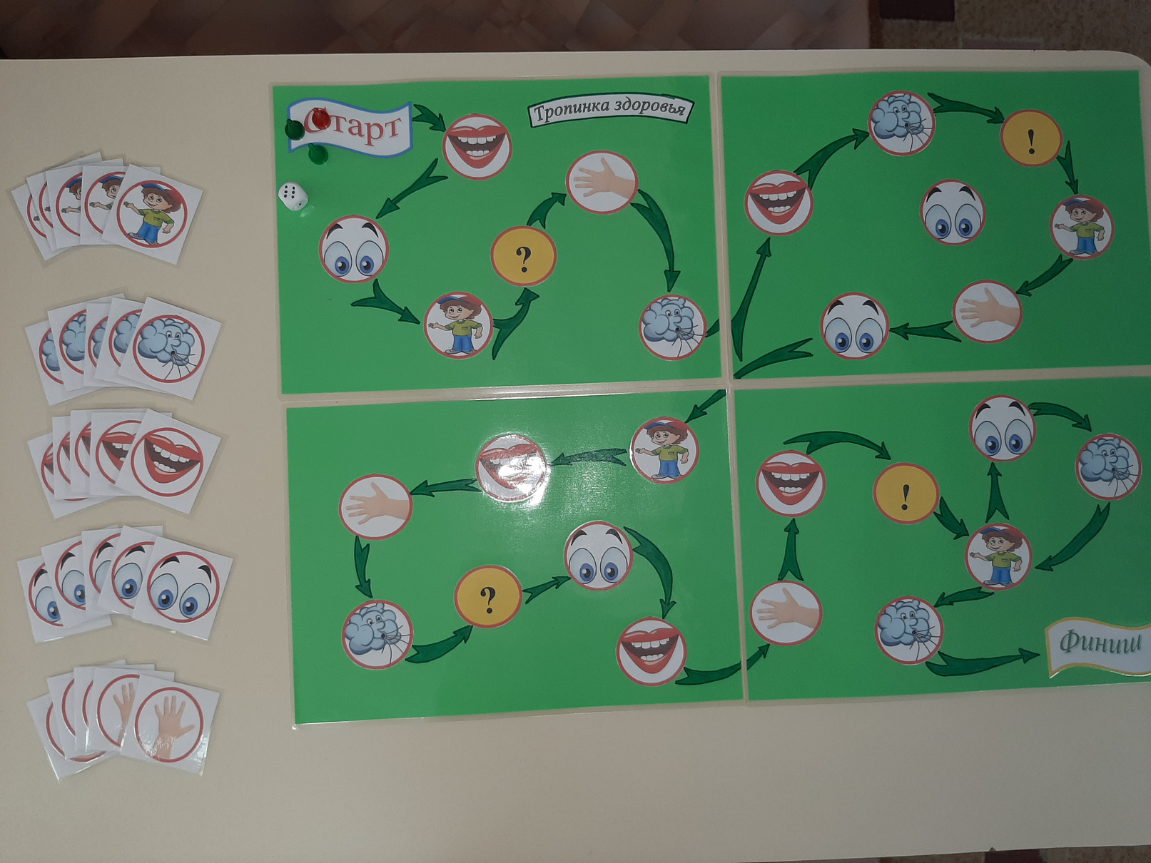
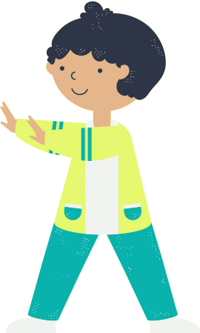

дидактическая игра "Тропинка здоровья"
предназначена для детей старшего дошкольного возраста 5-7 лет.
Целью данной игры является закрепление с детьми методов и приемов здоровьесберегающих технологий.

Slide 3
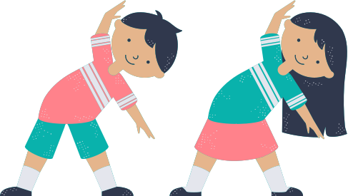
данная дидактическая игра решает следующие задачи:
- повышение результативности коррекционно-образовательного процесса;
- сохранение и укрепление здоровья воспитанников;
- стимуляция их рабоспособности;
- развитие интереса к играм по правилам;
- закрепление у детей умения самостоятельно восстанавливать силы, снимать напряжение;
- поддержка детсой инициативы;
- пропагандировать здоровый образ жизни.

Slide 4
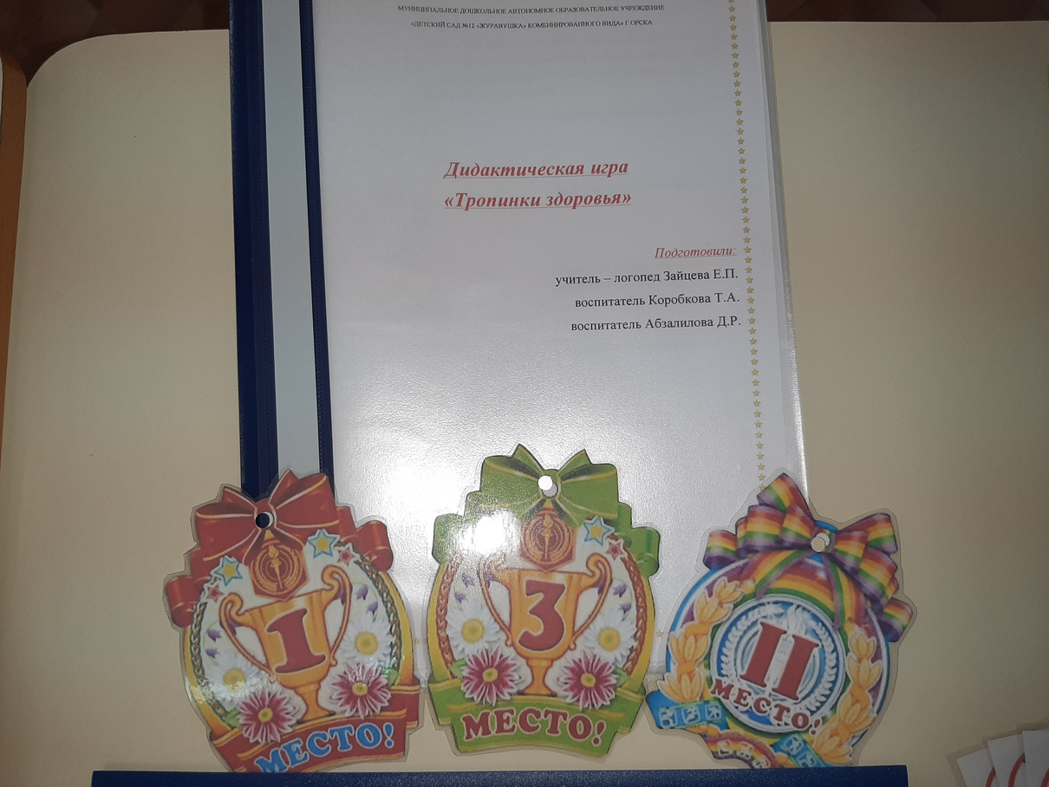
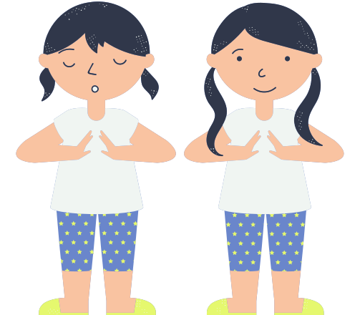
Описание дидактической игры "Тропинка здоровья"
Дидактическая игра объединяет в себе 5 видов здоровьесберегающих технологий - артикуляционная гимнастика, дыхательная гимнастика, развитие общей моторики, пальчиковая гимнастика и зрительная гимнастика.
Построена по принципу игры - ходилки.
Состоит из игрового поля, фишек, кубика, 25 карточек-заданий(по 5 карточек каждого вида), пояснительного альбома для ведущего, наградных материалов в виде медалей за 1, 2 и 3 место.

Slide 5
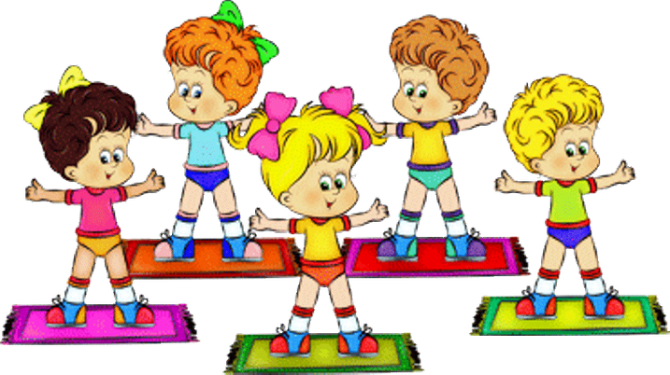
Правила игры "Тропинка здоровья"
Сначала выбирается ведущий. Он следит за тем, как выполняются задания, за ходами игроков. Пока дети плохо оринтируются в выполнении заданий педагог (или любой взрослый) может помогать ведущему.
Количество игроков может быть разным (от 2 до 5).
Каждый игрок бросает кубик и совершает столько ходов, сколько выпало на кубике.
Придя на нужную клетку, игрок получает карточку с заданием и выполняет его.
Выполнение задания оценивают остальные игроки и ведущий.
Если игрок пришел на желтую клетку со знаком "!", то ему необходимо вернуться на три хода назад.
Если на желтой клетке находится знак "?", то игроку нужно самостоятельно вспомнить и выполнить любое упражнение.

Slide 6
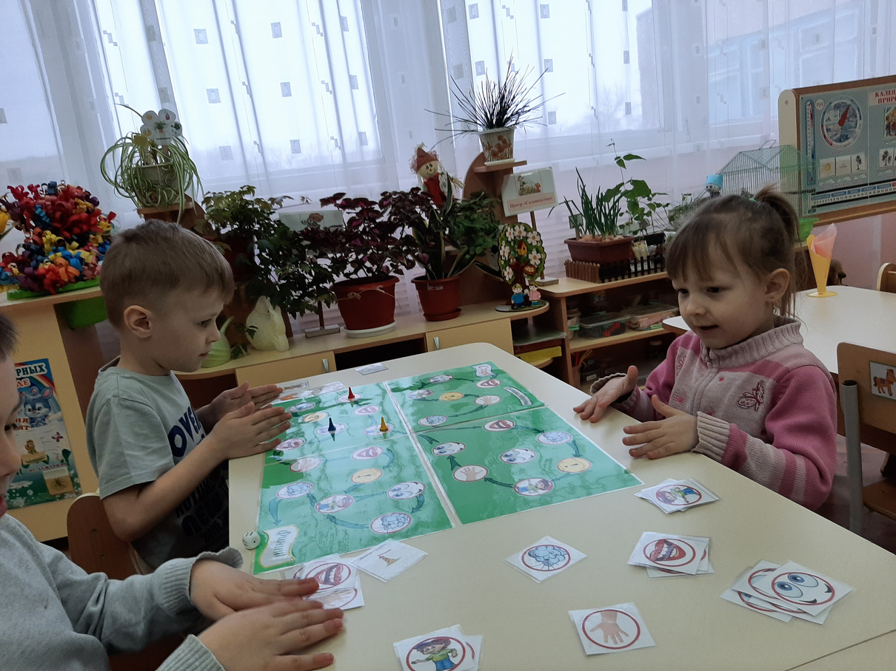
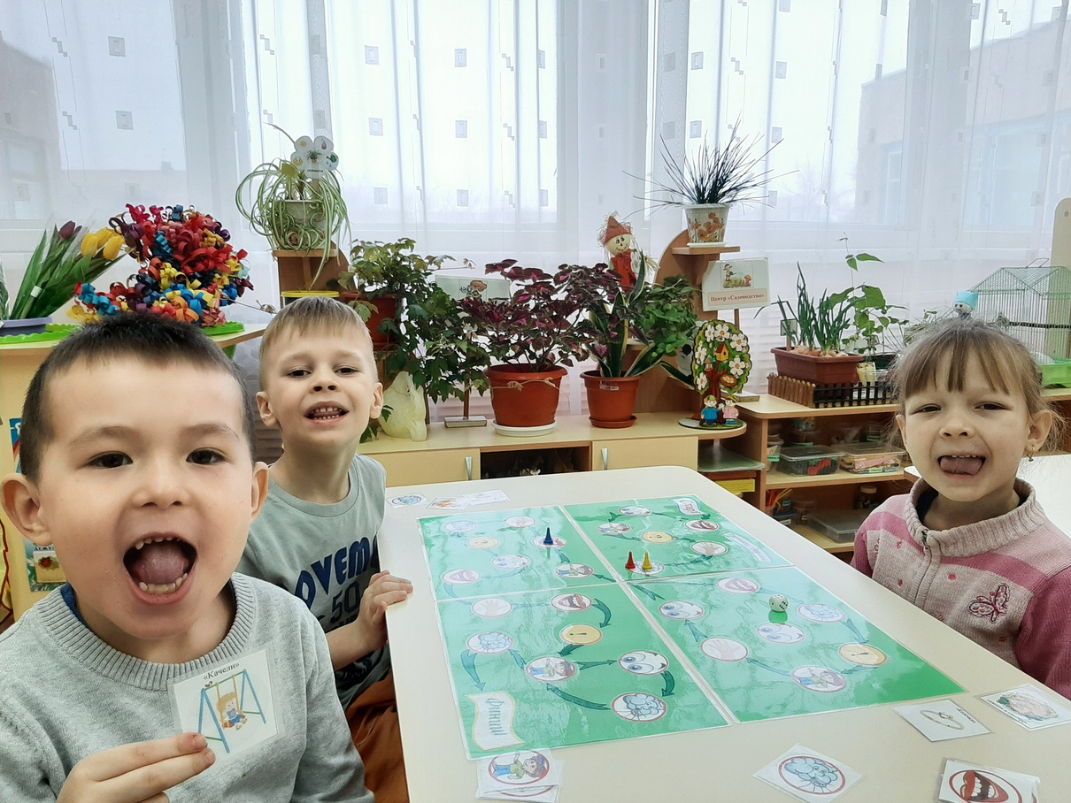
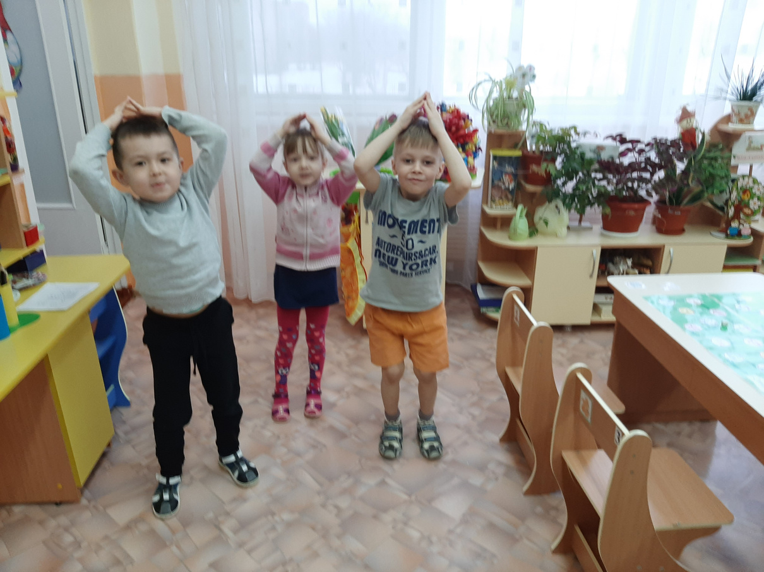
практическое применение игры "Тропинка здоровья"

Slide 7
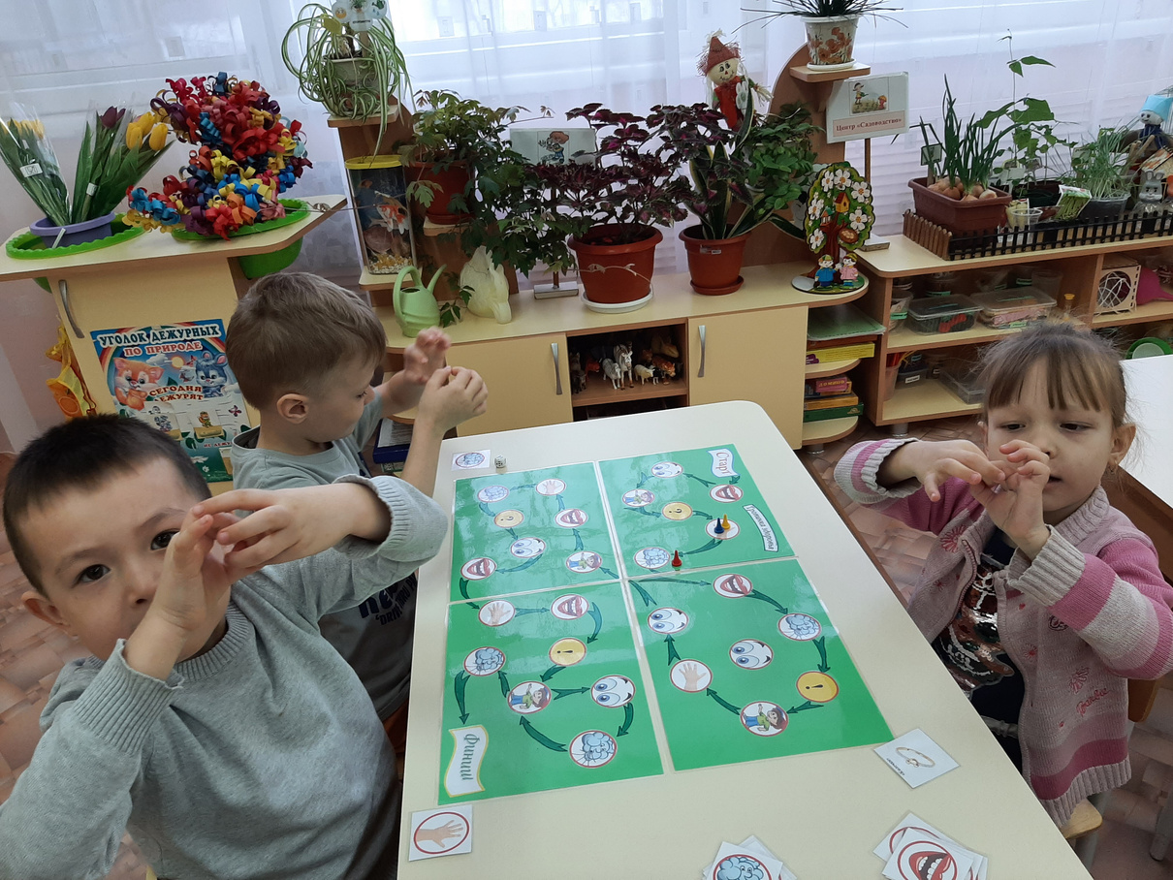
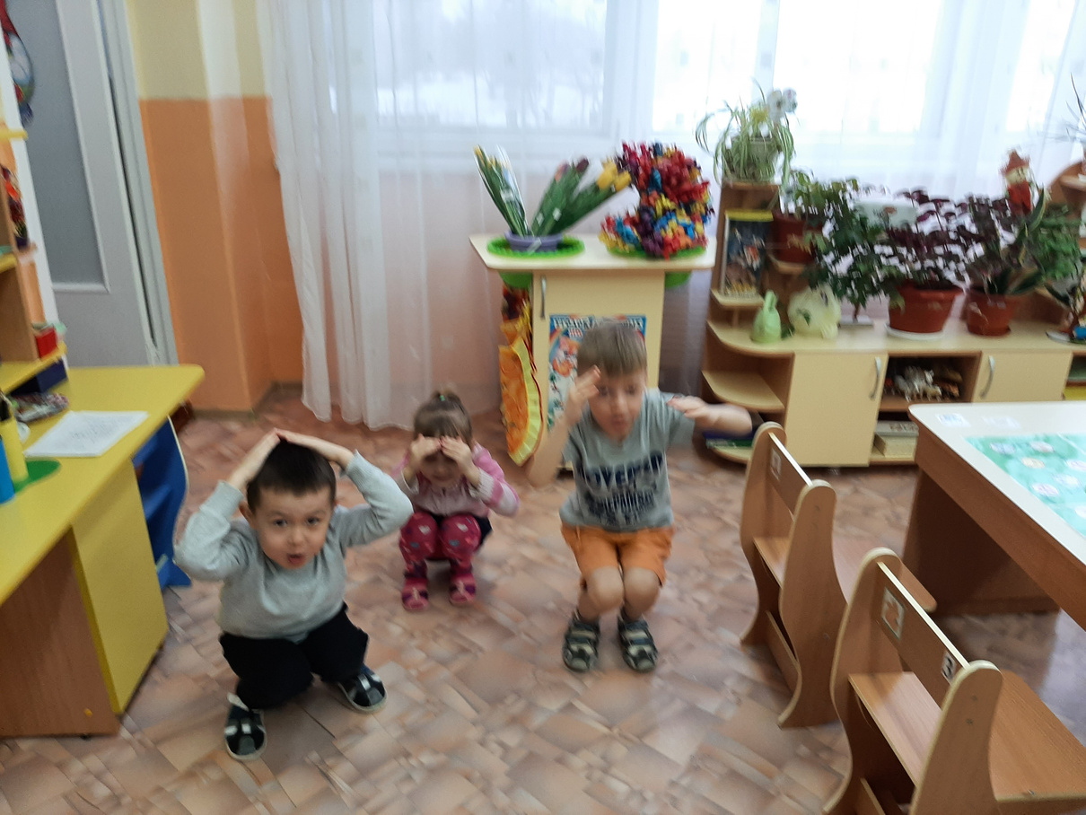
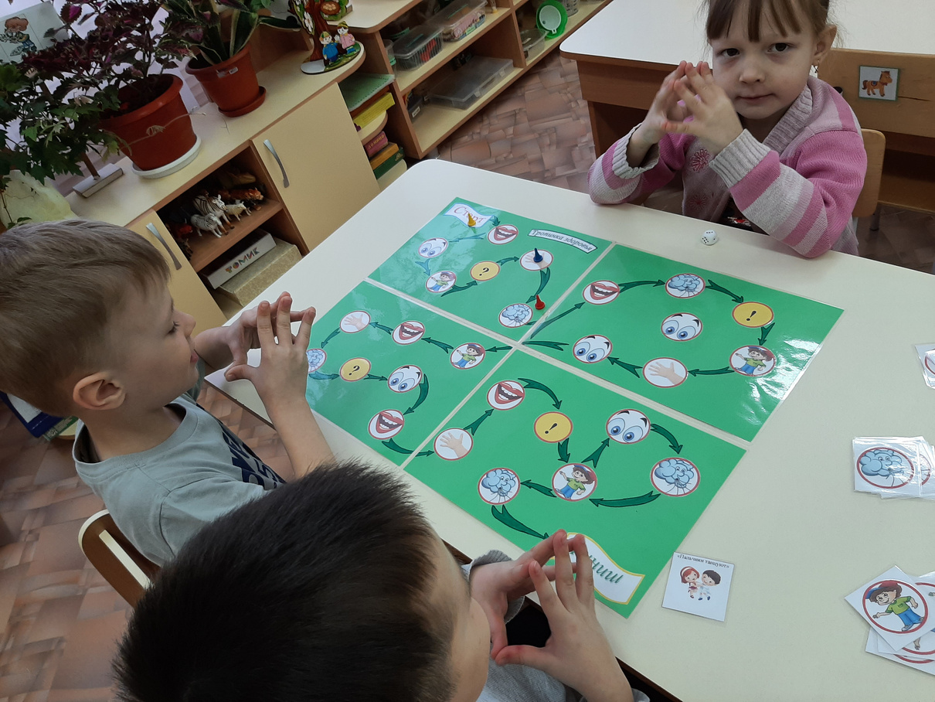
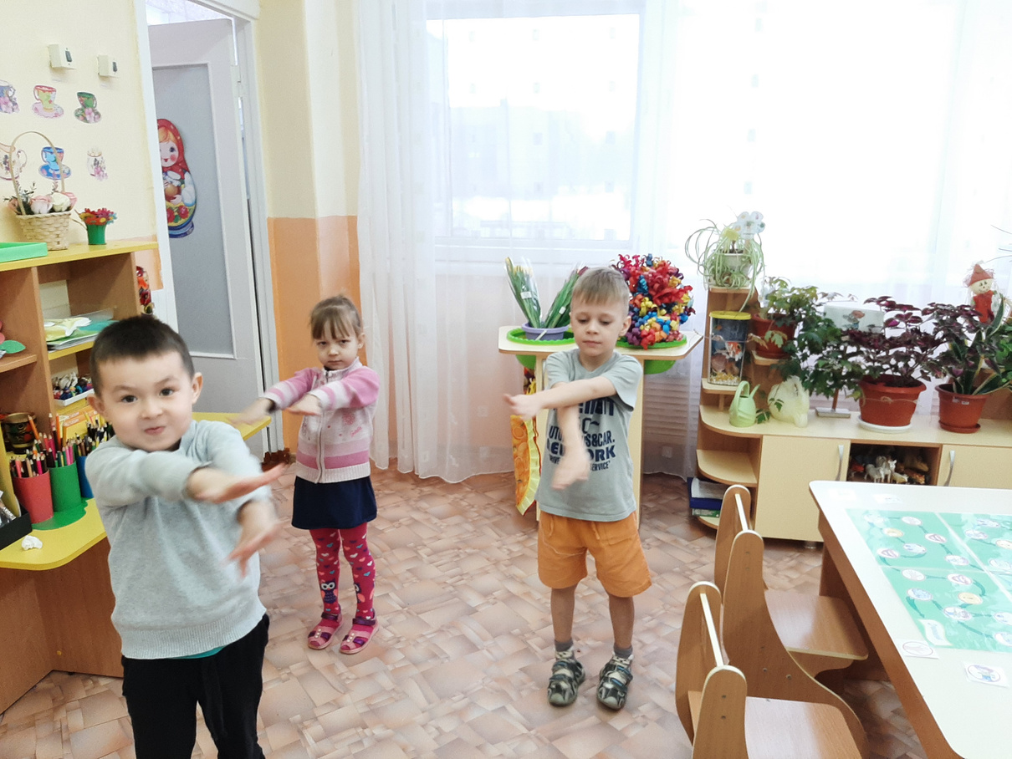

Slide 8
Благодарим за внимание!

